Slide 1



Selamat Menyertai program Kesihatan
untuk
Kanak-kanak Pintar!

Slide 2






Pelajaran 8:
TRUST IN GOD

Slide 3
Pelajaran 8:
PERCAYA KEPADA TUHAN

Slide 4





Punca Utama Untuk Kesihatan Yang Baik

Slide 5

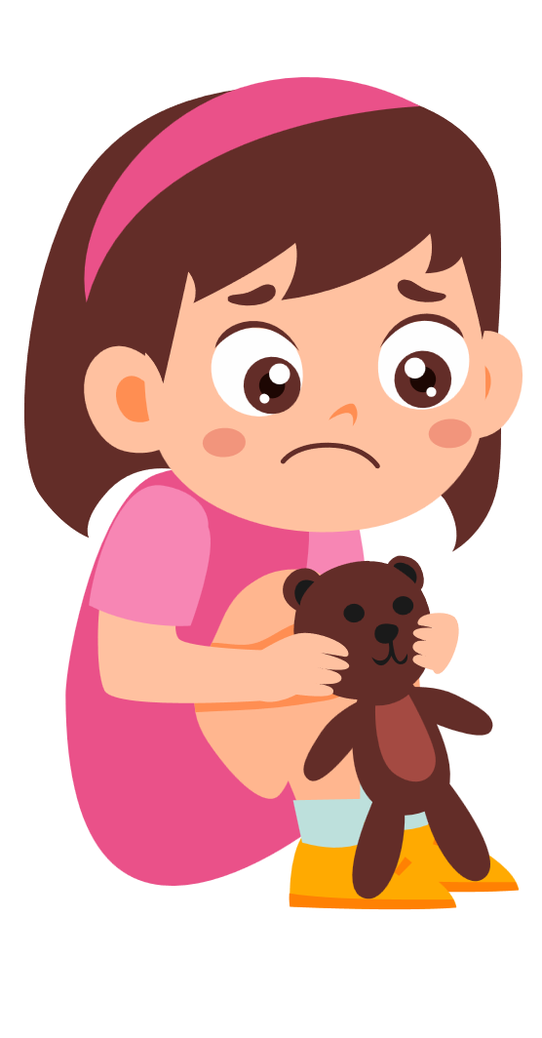
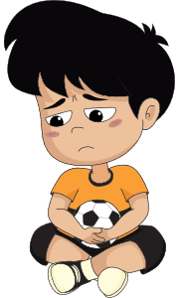
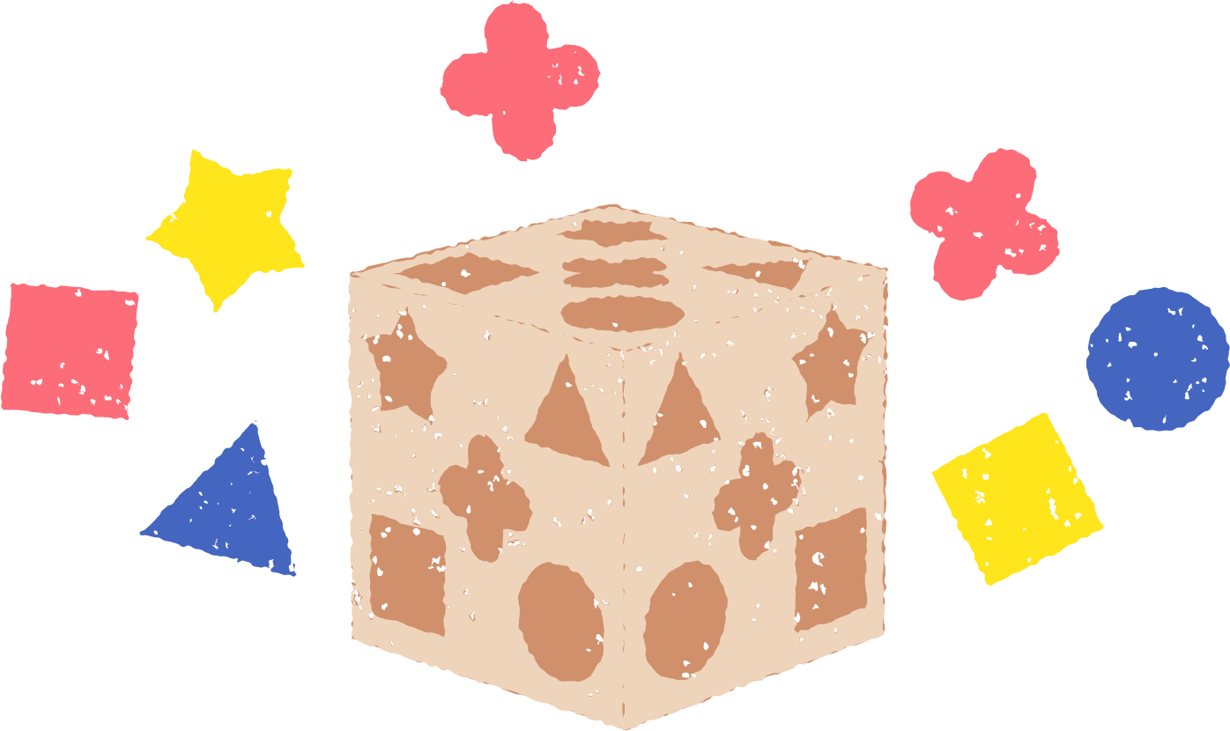

Kesihatan Dari Dalam
Kesihatan bukan hanya makanan dan senaman. Hati yang gembira dan fikiran yang tenang juga penting.

Slide 6





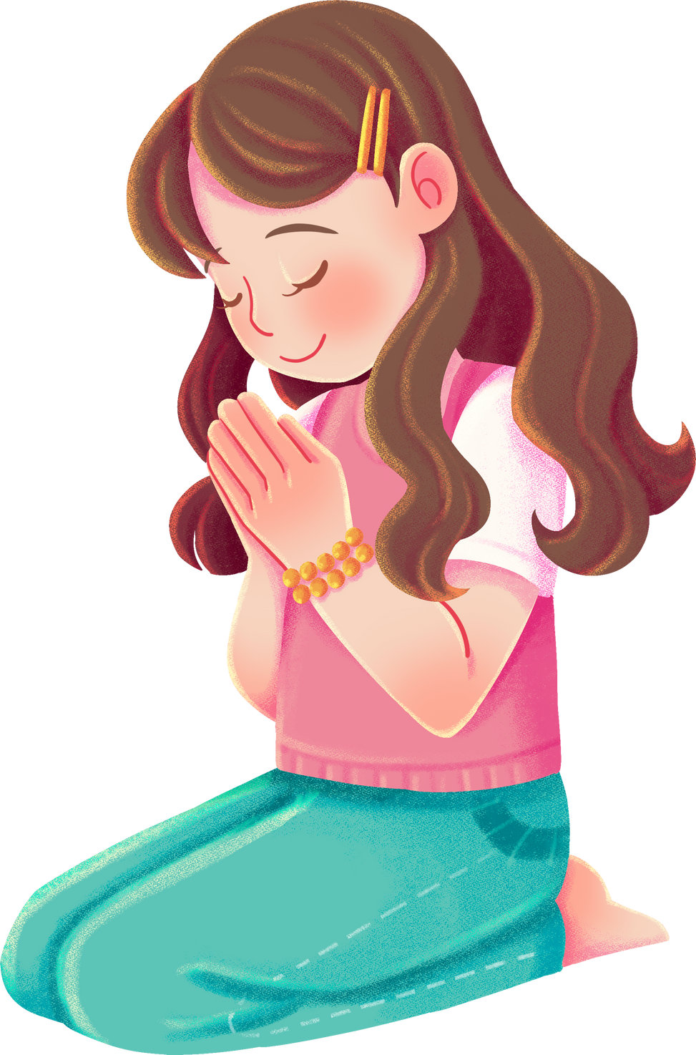





Emosi dan Tuhan
Tuhan mahu kita percaya kepada-Nya dengan segala perasaan kita.

Slide 7


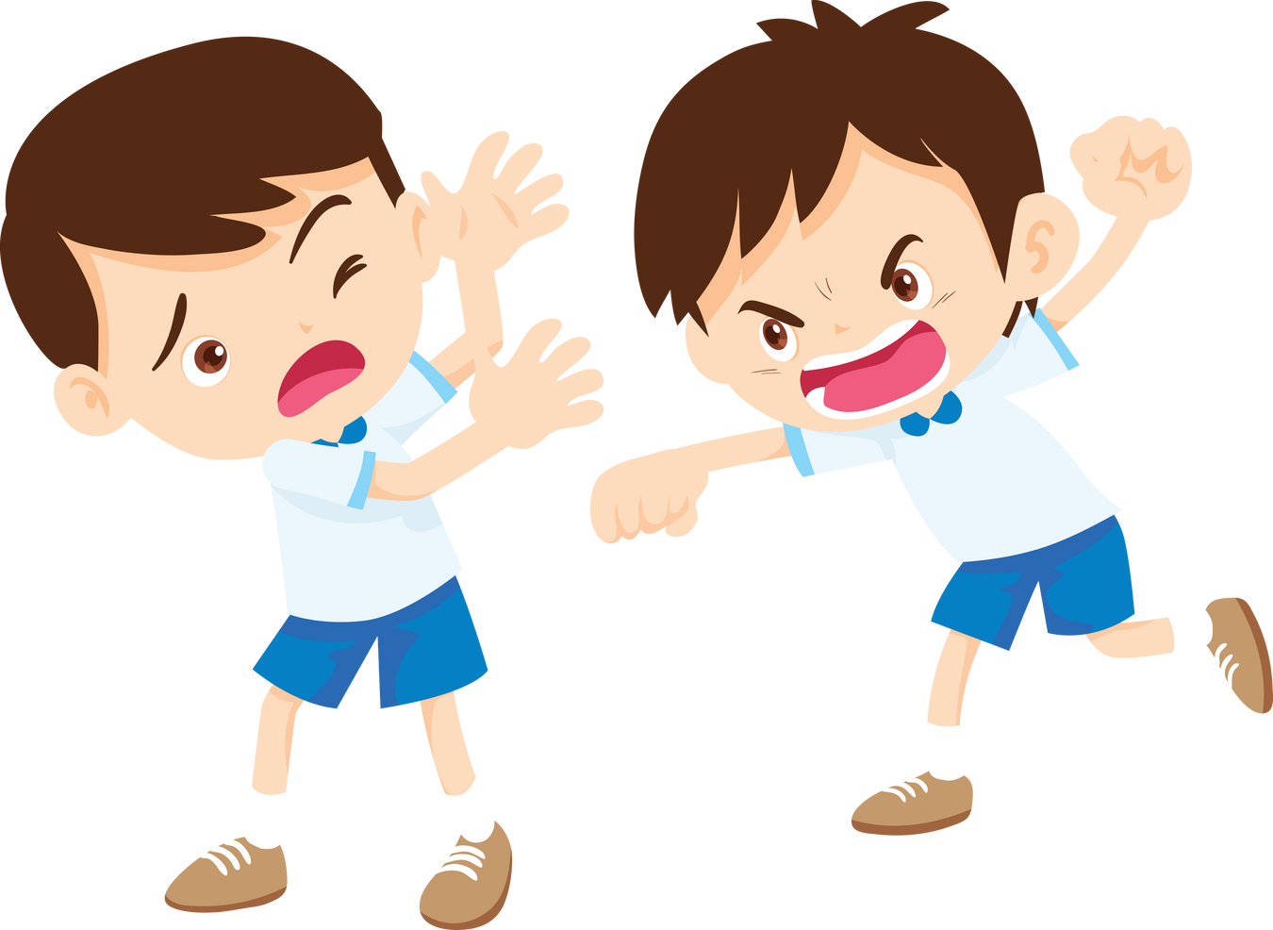

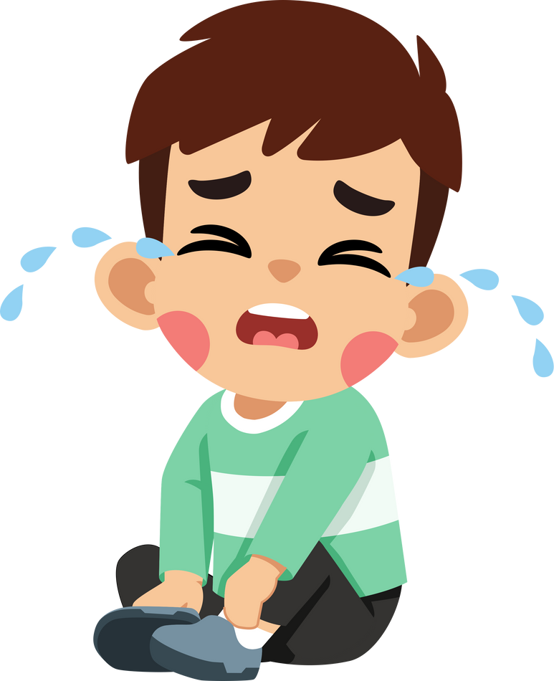

Soal Hati
❓ Bagaimana perasaan kamu bila sedih?
❓ Apa kamu buat bila takut?
❓ Siapa kamu cerita bila kamu marah atau kecewa?

Slide 8
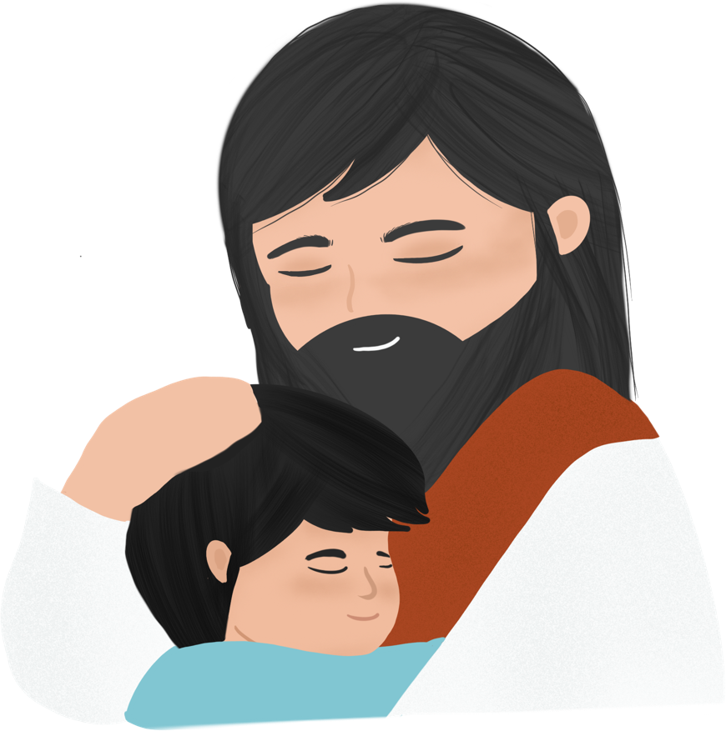
Siapa Penolong Kita?
Yesus ialah sahabat dan penyembuh kita. Dia dengar bila kita bercakap kepada-Nya.

Slide 9




Pokok Kepercayaan Saya
cemburu
bimbang
tentang
kawan2
sedih
Sebutkan perasaan atau kerisauan yang kamu mahu serahkan kepada Tuhan.
takut
cemas
marah

Slide 10

Fikiran Yang Sihat
Filipi 4:8–9
4:8 Jadi akhirnya, saudara‑saudara, semua yang benar, semua yang mulia, semua yang adil, semua yang suci, semua yang manis, semua yang sedap didengar, semua yang disebut kebajikan dan patut dipuji, pikirkanlah semuanya itu.
4:9 Dan apa yang telah kamu pelajari dan apa yang telah kamu terima, dan apa yang telah kamu dengar dan apa yang telah kamu lihat padaku, lakukanlah itu. Maka Allah sumber damai sejahtera akan menyertai kamu.
Benar
Kasih
Indah
Murni
Baik
Gembira

Slide 11
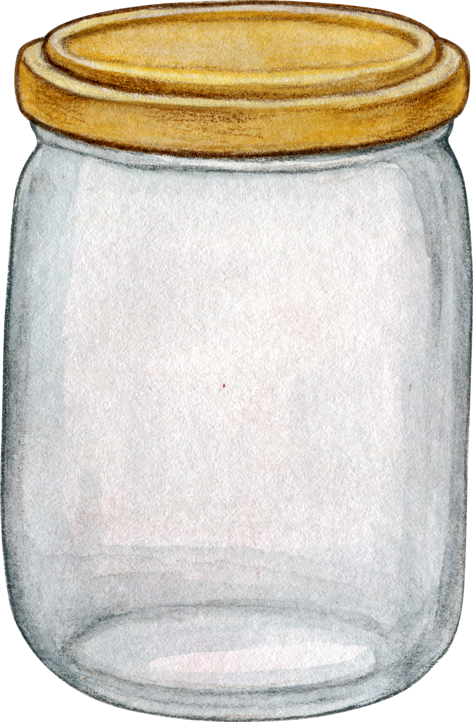

Balang Gembira
Yesus
Isikan balang dengan perkataan-perkataan yang buat kamu rasa tenang dan gembira.
Alam
semula
jadi
Kawan
Doa
Ibu
Membantu
orang lain

Slide 12



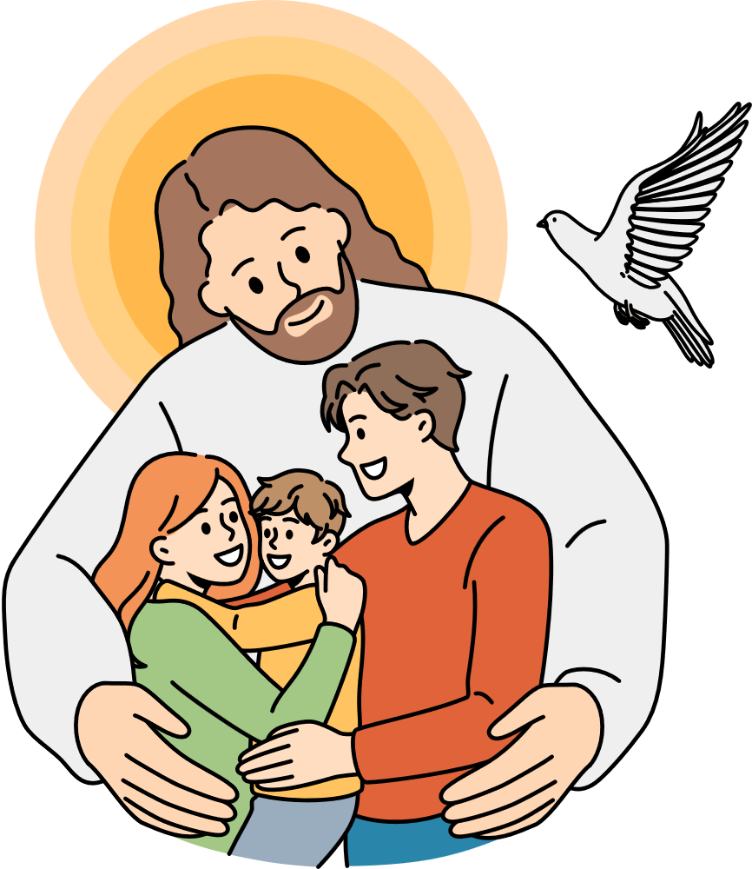

Bila Rasa Tak Sedap Hati
Isilah fikiran kita dengan perkara yang baik dan percaya bahawa Tuhan selalu bersama kita.

Slide 13
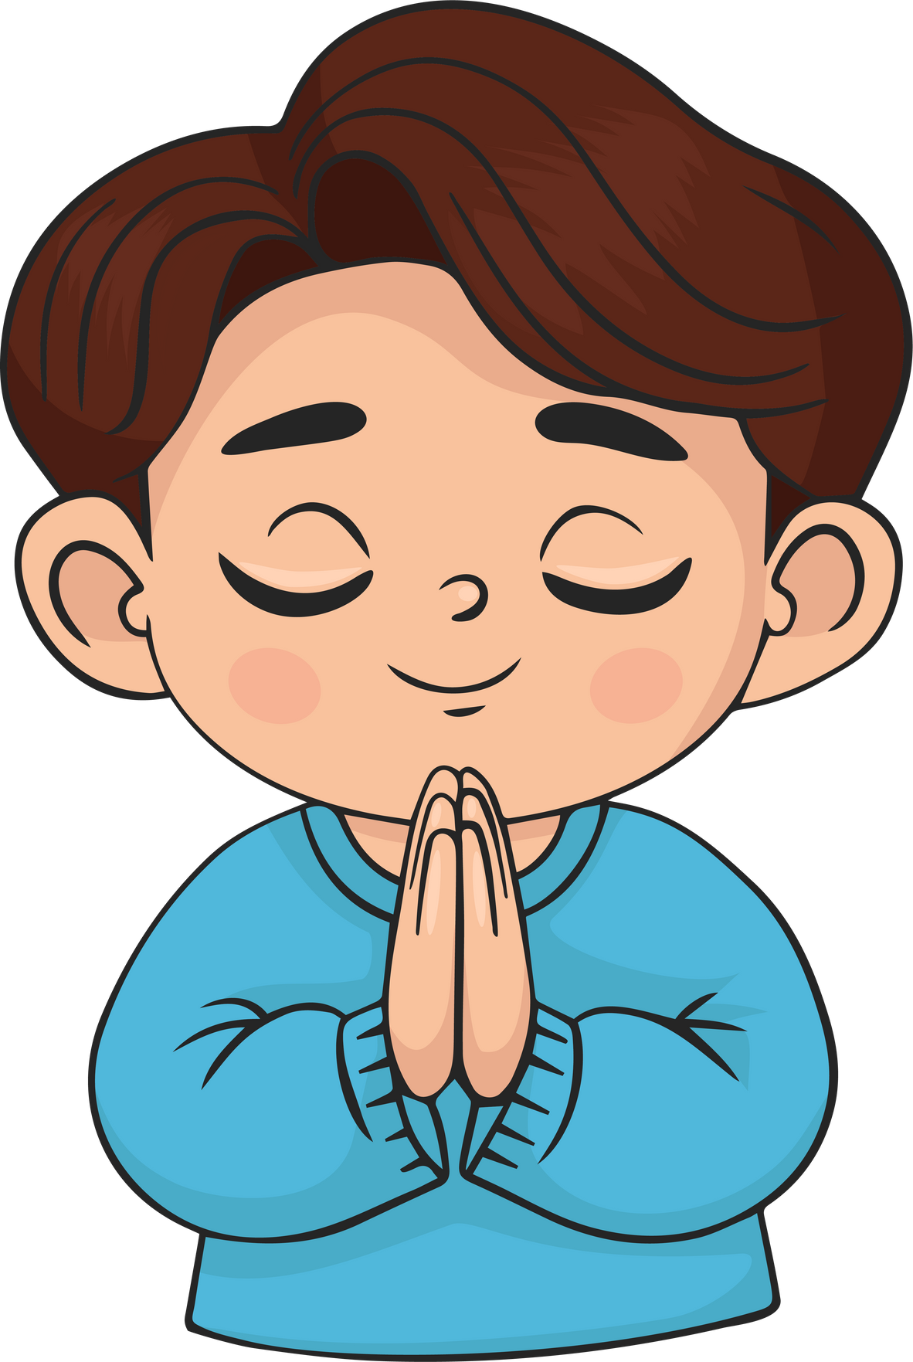


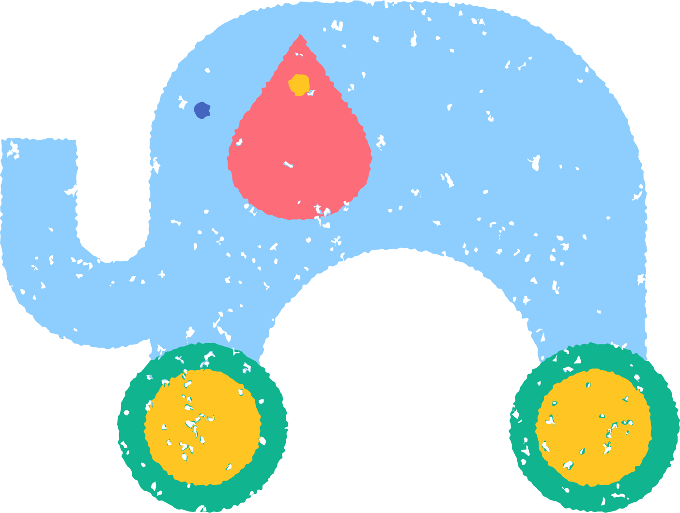
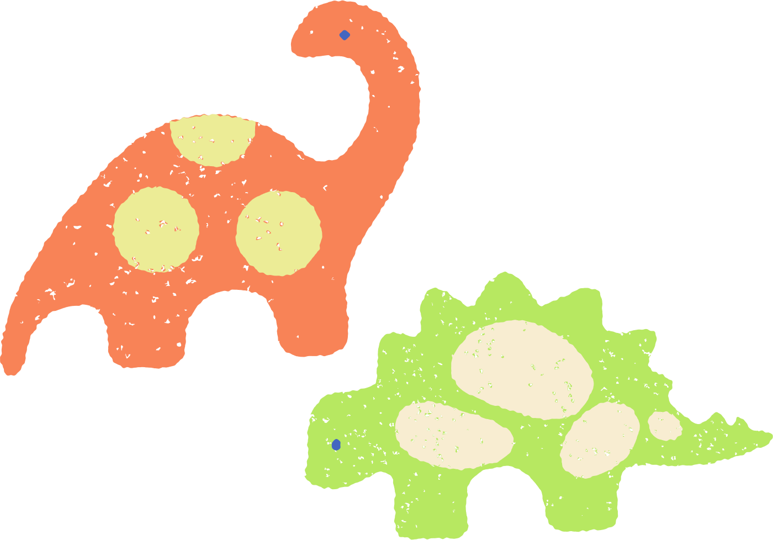
Doa Komitmen

Slide 14
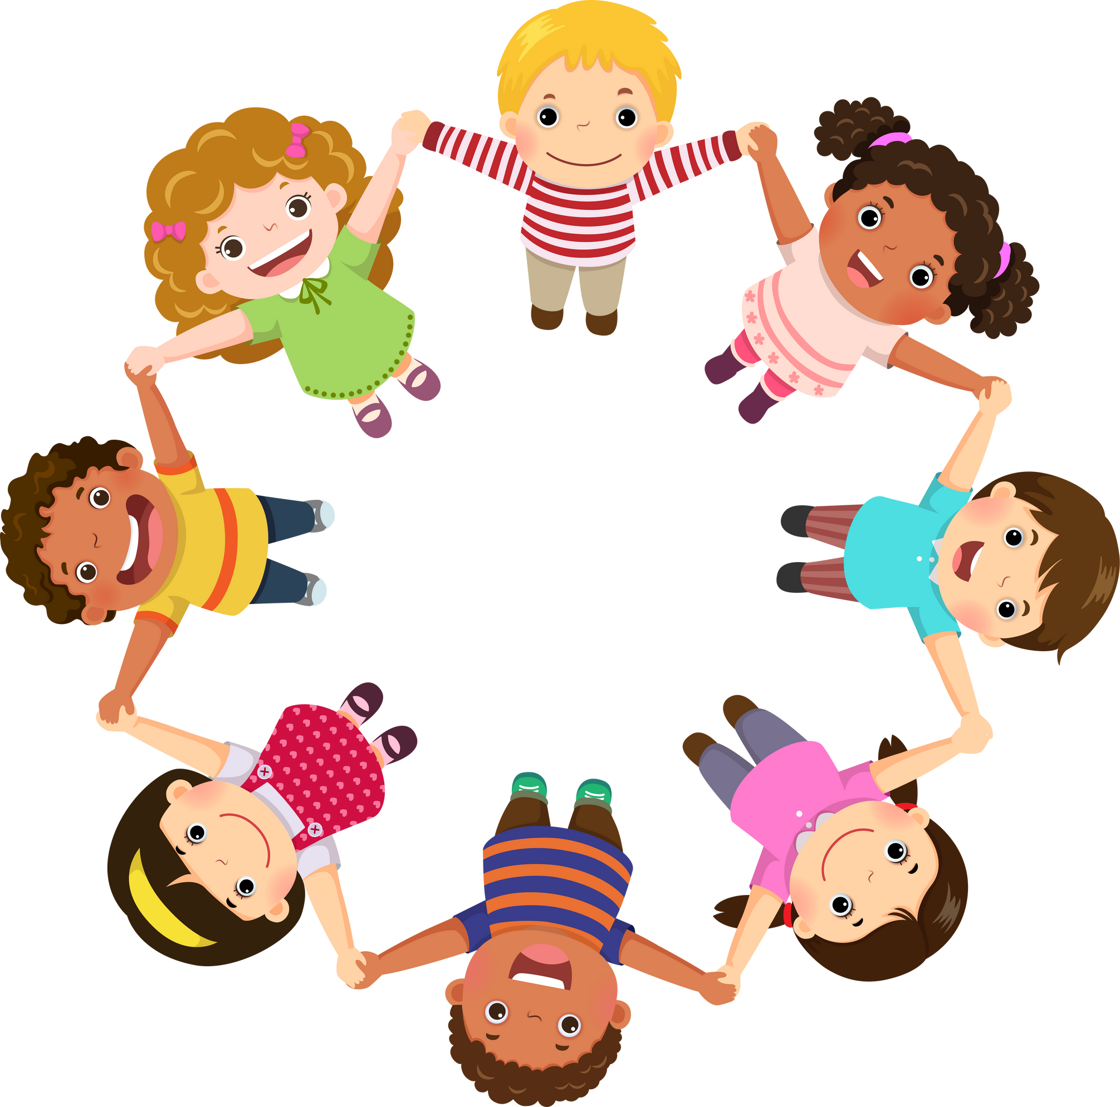
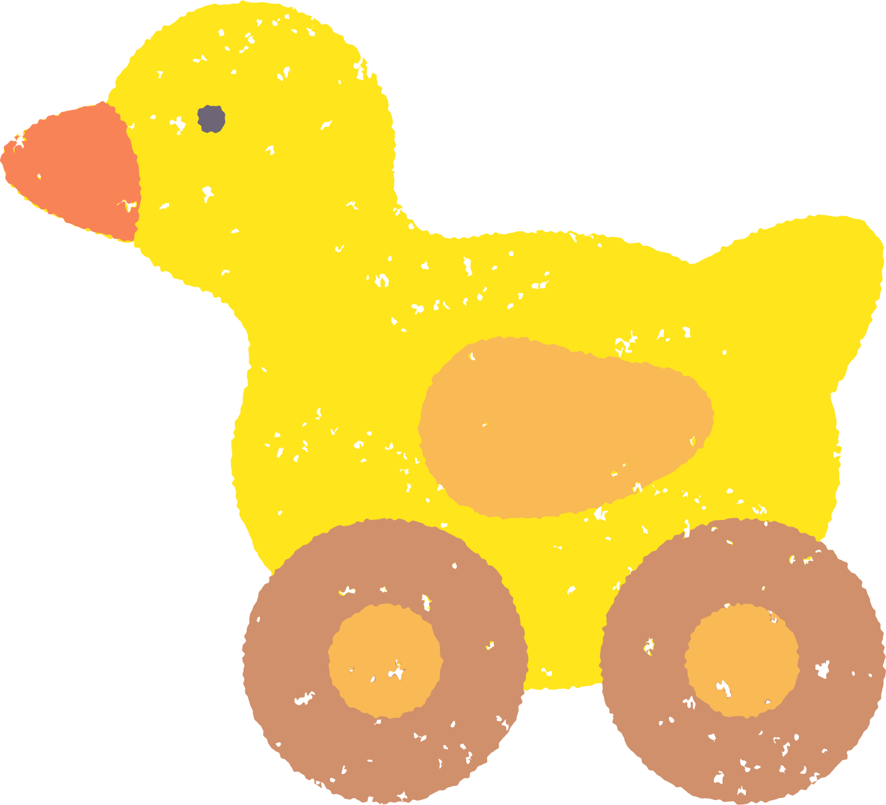
Thank
You

